Slide 1
ROOTで解析してみよう
サマーチャレンジ 2026 演習#10
ミューオンの寿命測定と歳差運動
九州大学 素粒子実験研究室
文責：久戸瀬太一、五島征一朗

Slide 2

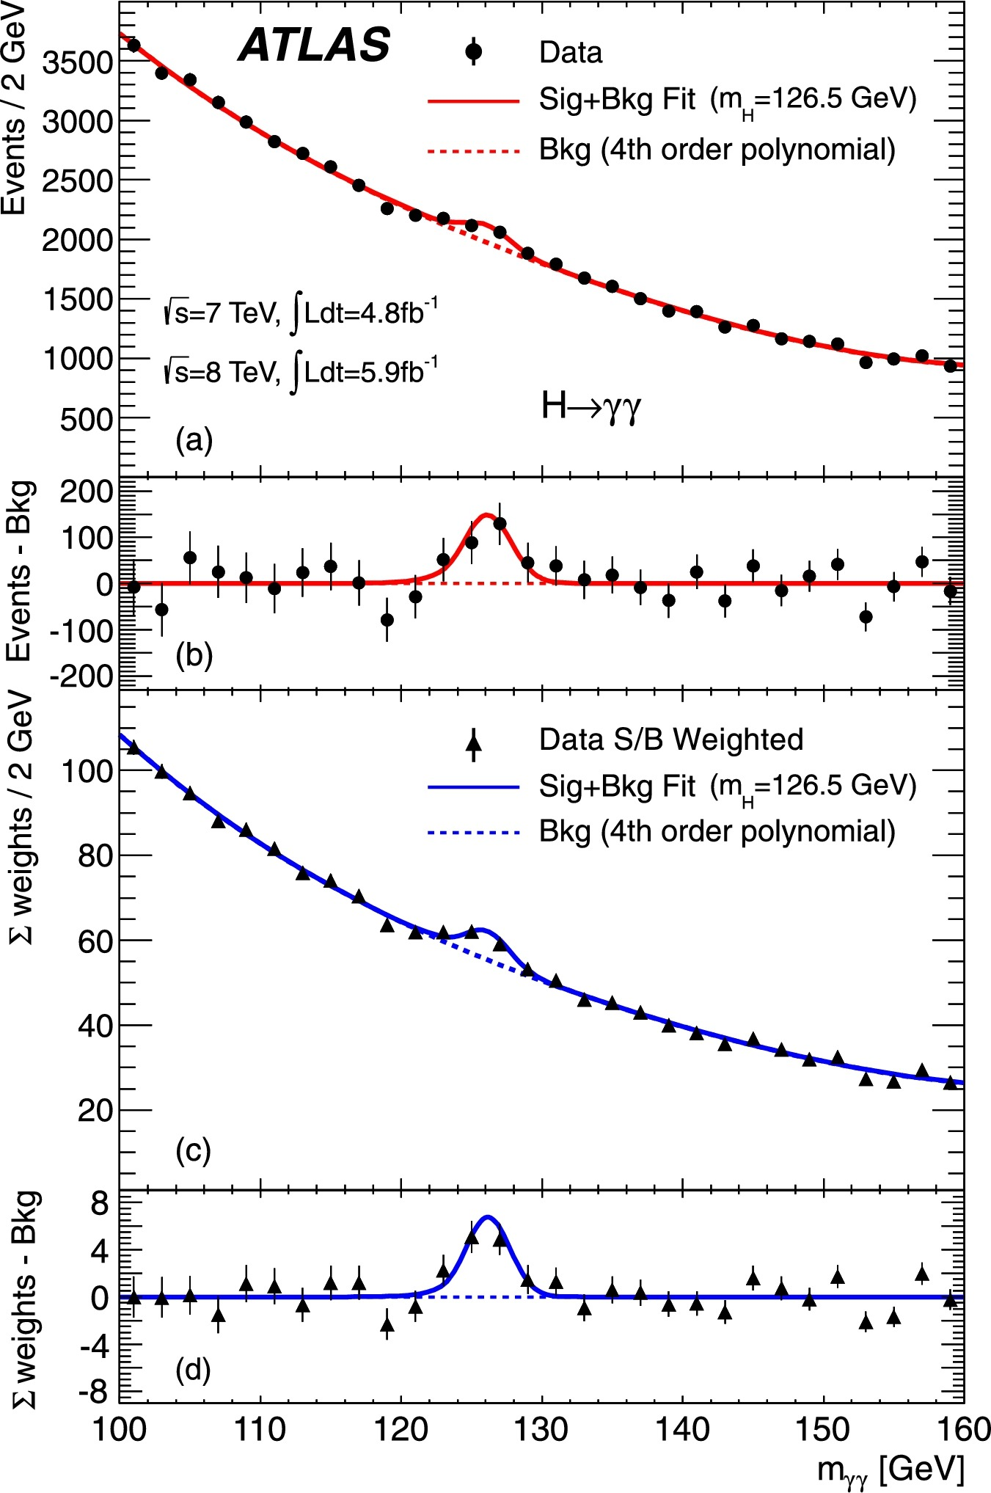
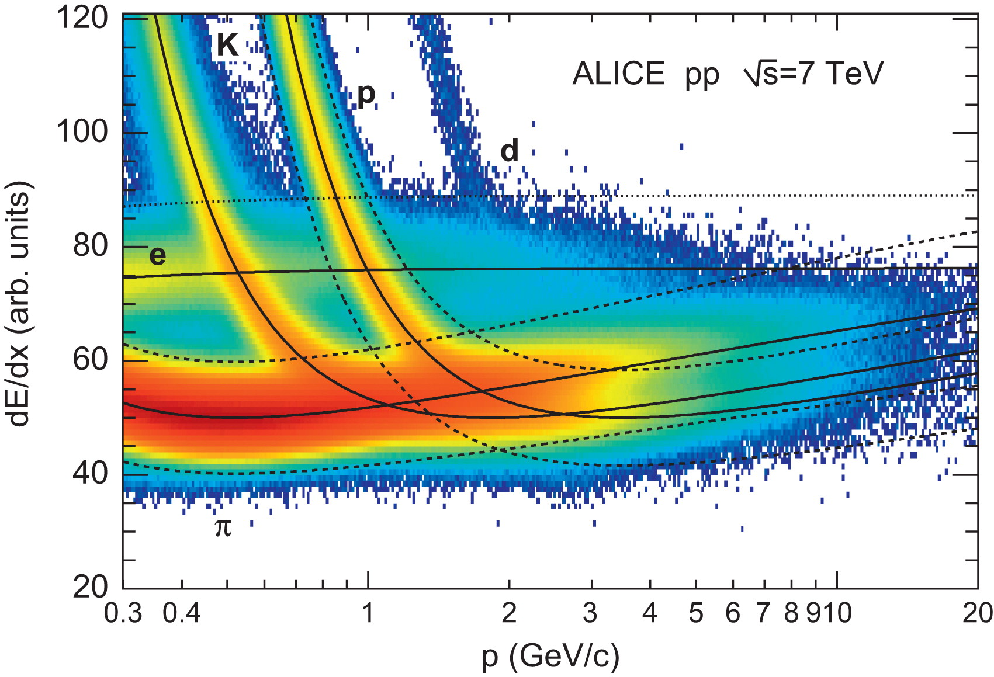

ROOTとは？
欧州原子核研究機構（CERN）が開発した解析ソフトウェア・ライブラリ群
独自のデータ構造を持ち、多イベント・多変数の処理に強い
素粒子・原子核・宇宙（素核宇）など、高エネルギー分野での標準的な解析ツール
以下の環境で動作
・Linux（WSL2でもOK）
・macOS 14 Sonoma以降 ・Windows
→ こだわりがなければWSL2を推奨
ここでは2通りの導入方法を紹介：
①パッケージマネージャを利用する
②ビルド済みバイナリをダウンロードする
*オープンソースソフトウェアなので、上級者はgit cloneしてもよい
ROOTを使った解析例↓→
pp衝突で生じた荷電粒子を運動量、エネルギー損失についてプロットしたもの。実線は理論曲線、ヒートマップは各(p, dE/dx)で観測された荷電粒子数を表す。粒子ごとに異なる帯構造を作り、識別が可能である。
ATLAS実験による $H→γγ$ 候補事象の不変質量分布[2]。126.5 GeV 付近に背景から有意な超過が見られる。Higgs粒子発見の決定打。

Slide 3

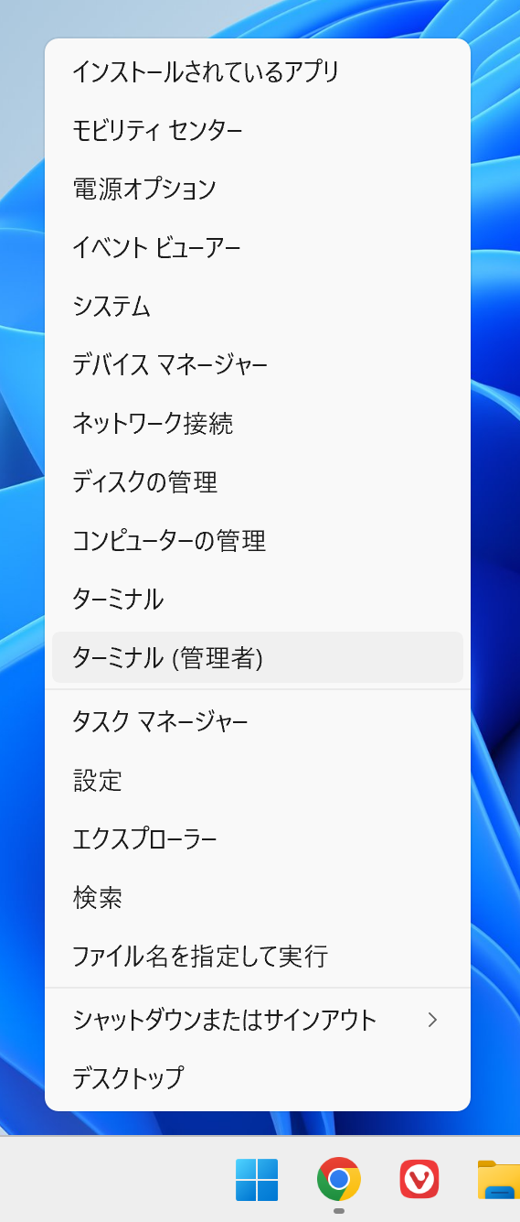
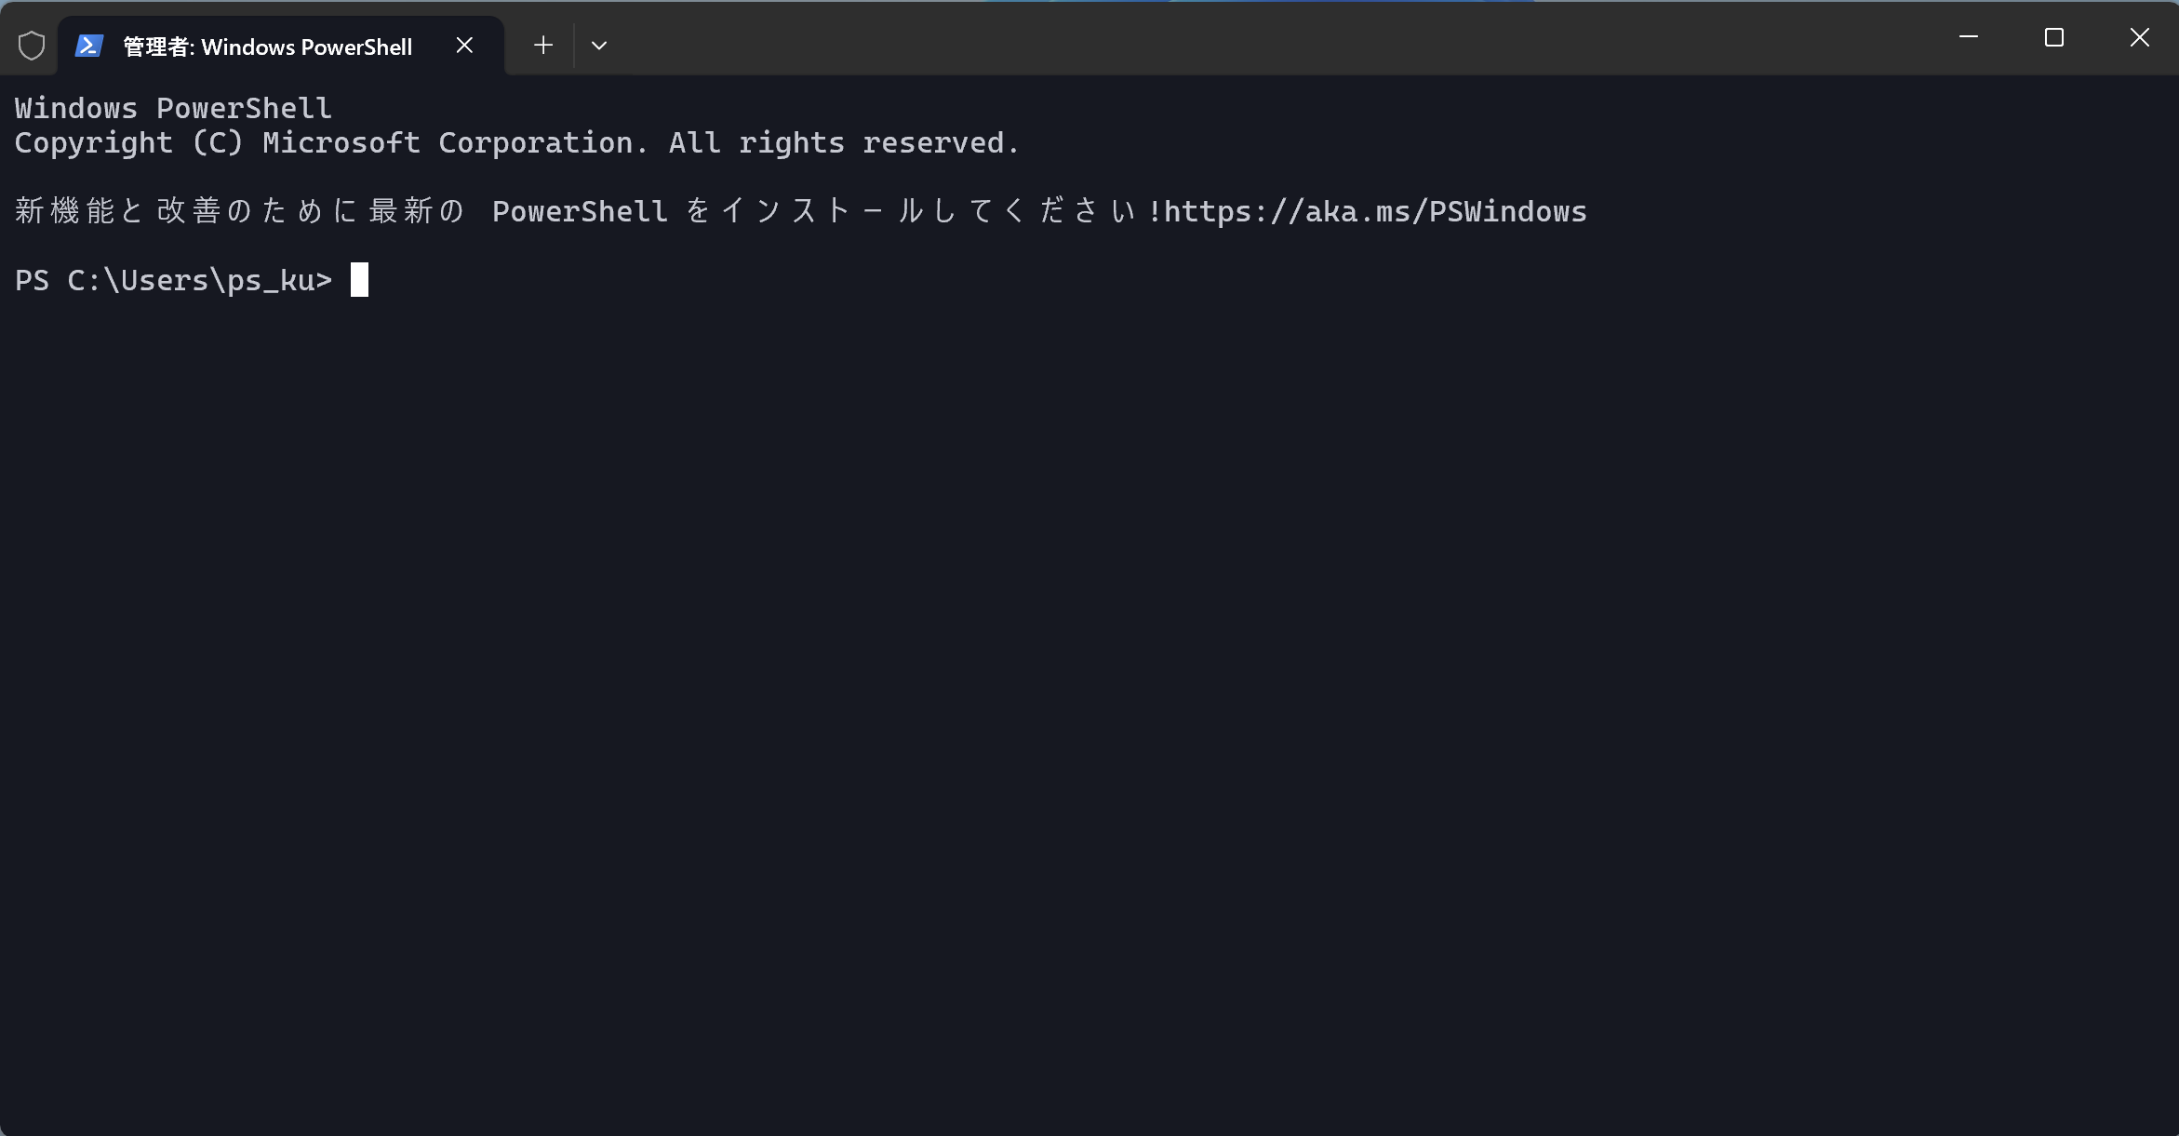
【準備】WSL2の導入（Windowsユーザ向け）
Windows Subsystem for Linux 2
・・・Windows上でLinux環境を動かす、仮想環境
ターミナル（管理者）を起動する（ を右クリック）
wsl --install --distribution AlmaLinux-10を実行。 完了後、再起動する。
ユーザ名とパスワードを求められるので、設定する。 パスワードはこの後使うので忘れないこと。
「Ctrl + ,>プロファイル>(使用しているLinuxOS)>開始ディレクトリ」の「親プロセス ディレクトリの使用」からチェックを外し、~に設定・保存する。またターミナルでcd ~を実行する。
Tips：ディストリビューションの指定
--distribution以降を書かなければ、Ubuntuがインストールされる。世界シェアではUbuntuが多数を占めるが、自然科学分野ではCentOS（サポート終了）やAlmaLinuxが主流である。Ubuntuユーザ向けの手順も併記するので、どちらを選んでもよい。
Tips：④の解説
Linuxから見れば、Cドライブは外部のファイルシステムである。管理方法の違いから読み書きには時間がかかるので、作業はLinuxのホームディレクトリ「~」で行うことが推奨される。
cdはchange directoryの略で、cd ~は「~に移動せよ」と読める。

Slide 4
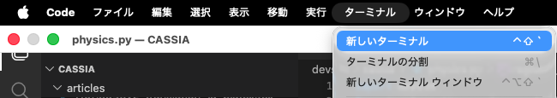
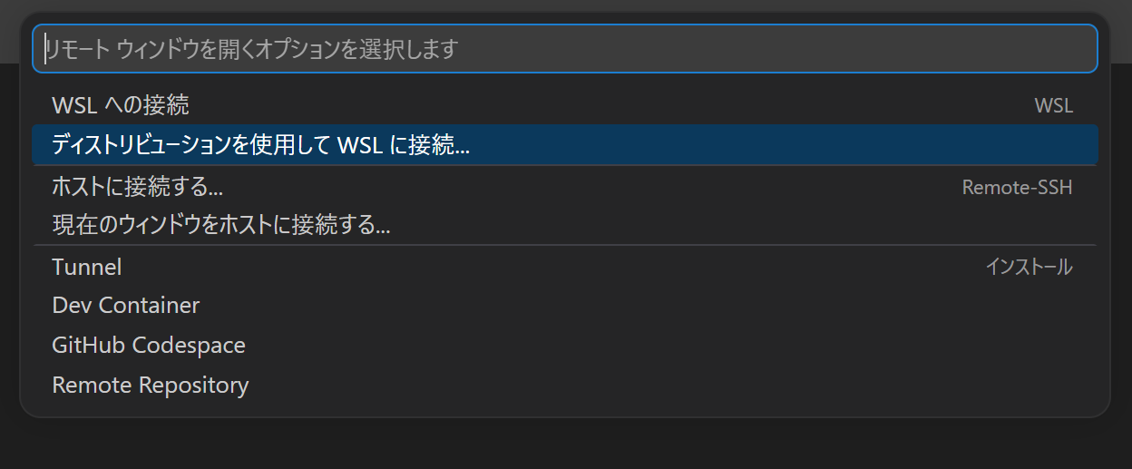
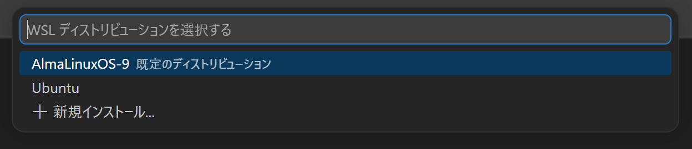
【発展】Visual Studio Codeを使ってみよう
VSCodeを使えばコードの編集とターミナルの操作が1つのウィンドウで完結する。
Linux / macOS / Windowsユーザ
VSCodeを起動する。
「ターミナル>新しいターミナル」をクリック。 ウィンドウ下部でターミナルが起動する。
cd ~を実行し、ホームディレクトリに移動する。
WSL2ユーザ
VSCodeを起動する。
ウィンドウ左下の をクリックし、 「ディストリビューションを使用してWSLに接続…>AlmaLinux-10」を選択
「ターミナル>新しいターミナル」をクリック。 ウィンドウ下部でターミナルが起動する。
cd ~を実行し、ホームディレクトリに移動する。
ターミナルの開き方
WSL2の起動 in VSCode

Slide 5
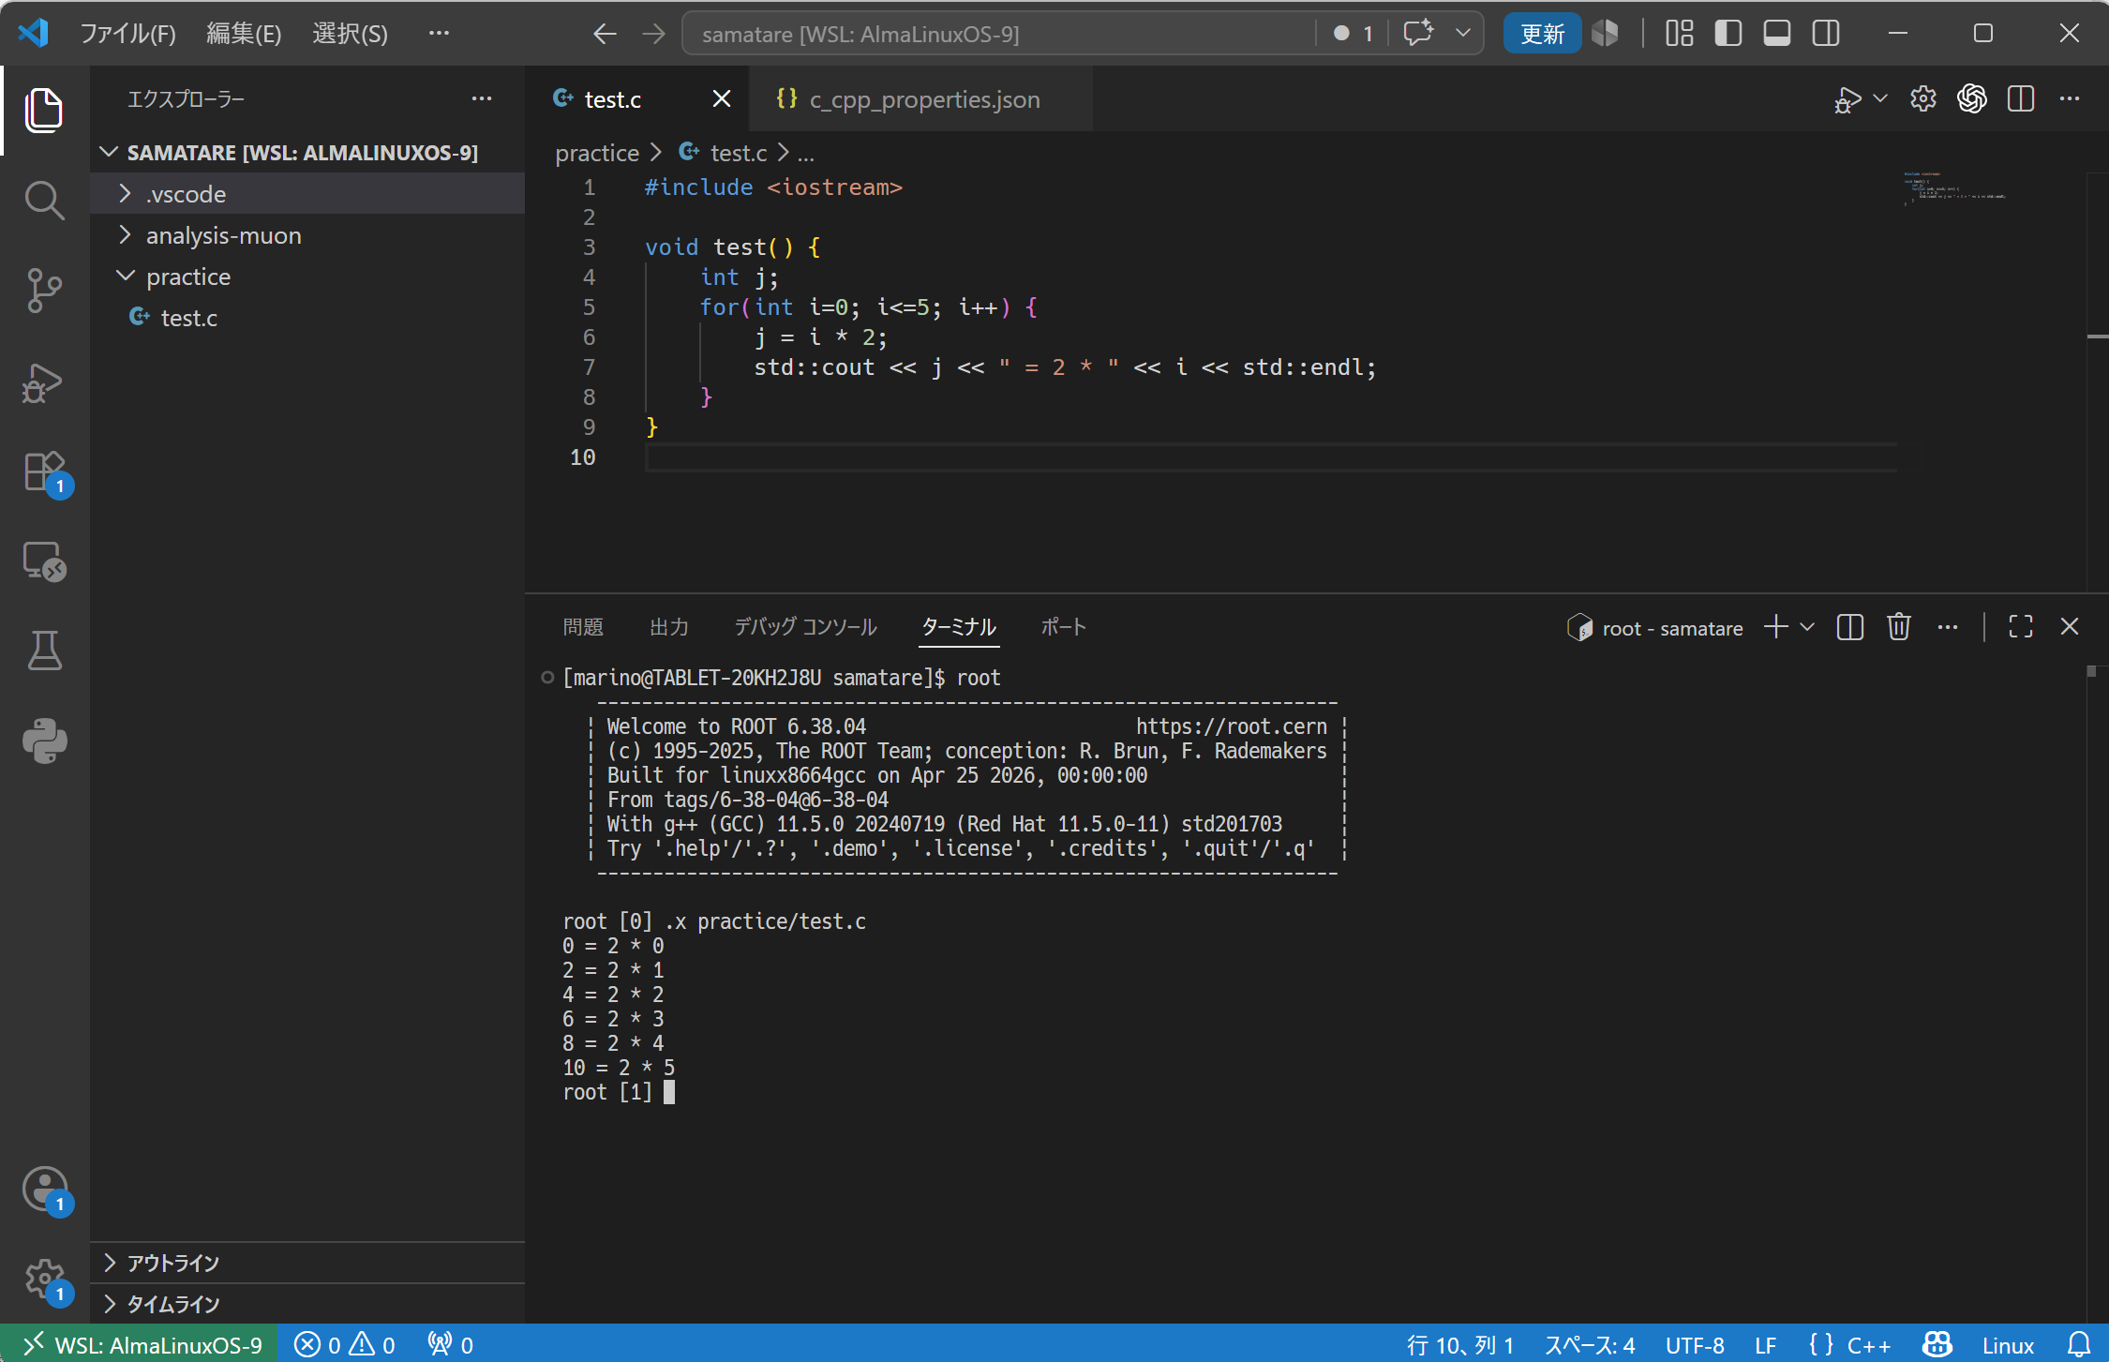
VSCodeを使った開発例
後述のマクロを作成しながら
画面下部でターミナルも操作できる
サマチャレ用のディレクトリを作っておくとよい↑
画面下部でROOTを操作する

Slide 6
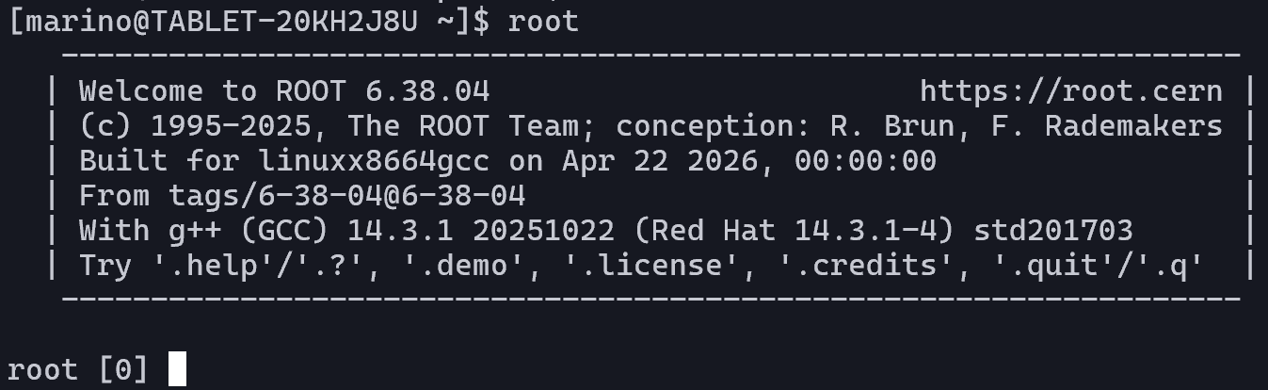
パッケージマネージャ編：AlmaLinux / RHEL系, macOS, WSL2
ROOTコミュニティにより、パッケージが提供されている。
以下を実行する Is this ok [y/n]: はインストールの可否→yを入力する。 ※エラーが出る！→FAQを参照。解決しなければビルド済みバイナリ編 for Alma…を参照 ※Ubuntu / Debian系はパッケージが提供されていない。 →ビルド済みバイナリ編 for Ubuntuを参照のこと。
rootを実行し、ROOTが起動することを確認する。
※起動したけどなんか変 →FAQを参照。
Tips：パッケージマネージャとは
$は行頭記号なので入力しない
プログラムやメタデータなどをひとまとめにしたデータ群をパッケージという。OSにはパッケージの一元管理システムであるパッケージマネージャが搭載されている。
$ sudo dnf update
$ sudo dnf install epel-release
$ sudo dnf install root python3-root
AlmaLinux / RHEL系
Tips：①の解説
$ brew install root
macOS
パッケージのインストールはコンピュータに変更を加えるので、管理者の承認が必要。 sudoはsuperuser doの略で、管理者権限で実行することを意味する。
dnf / apt / Homebrewは各OSに搭載されたパッケージマネージャ。つまり左のコマンドは「管理者が命令する。dnfを使ってepel-releaseをinstallせよ。」と読める。
Tips：古いLinuxコンピュータを使っている方へ
古いRHEL系ではdnfの代わりにyumを使うことがある。研究室の古いコンピュータではCentOSやScientific Linuxが搭載されていることがあり、これらはyumを使う。AlmaLinuxでも利用可能だが、非推奨。
.qで終了する。早くできた人は.demoで機能を試してみるとよい。

Slide 7
ビルド済みバイナリ編 for AlmaLinux / RHEL
前提パッケージを導入する。必要なパッケージは公式サイトに掲載されている：Dependencies – ROOT
ホームディレクトリに opt/ を作り、移動。 公式サイトで自分の環境向けのファイル名を確認し、ダウンロード・展開する。
PATHを通し、起動確認。
$ sudo dnf update
$ sudo dnf install -y git make cmake gcc-c++ gcc binutils libX11-devel libXpm-devel libXft-devel libXext-devel python openssl-devel xrootd-client-devel xrootd-libs-devel
AlmaLinux / RHEL系
$ mkdir ~/opt
$ cd ~/opt |→これより後ろは自分のOSに合ったものを公式サイトで確認する
$ wget <公式サイトで確認したURL>
$ tar -xvf <ダウンロードした配布ファイル>
AlmaLinux / RHEL系
Tips：Linuxコマンドを覚えよう
$ ROOTの環境設定を登録
$ source ~/シェル設定
$ root
mkdir(make directory): ディレクトリ（フォルダ）を作る wget(www get): ウェブからファイルを取得する
tar(tape archive): tar形式のファイルを処理する。tar.gzはtar/gzip形式の圧縮ファイルで、xvfはextract（展開）, verbose（ログ表示）, file（ファイルを指定）
AlmaLinux / RHEL系
.qで終了する。早くできた人は.demoで機能を試してみるとよい。 ※起動したけどなんか変 / 起動しない→FAQを参照

Slide 8
ビルド済みバイナリ編 for Ubuntu
前提パッケージを導入する。必要なパッケージは公式サイトに掲載されている：Dependencies – ROOT
ホームディレクトリに opt/ を作り、移動。Ubuntuのバージョンはlsb_release -aで確認できる。 公式サイトで自分の環境向けのファイル名を確認し、ダウンロード・展開する。
PATHを通し、起動確認。
$ sudo apt update
$ sudo apt install -y binutils cmake dpkg-dev g++ gcc libssl-dev git libx11-dev libxext-dev libxft-dev libxpm-dev python3 libtbb-dev libvdt-dev libgif-dev
Ubuntu / Debian系
$ mkdir ~/opt
$ cd ~/opt |→これより後ろは自分のOSに合ったものを公式サイトで確認する
$ wget <公式サイトで確認したURL>
$ tar -xvf <ダウンロードした配布ファイル>
Ubuntu / Debian系
Tips：Tabを活用しよう
$ ROOTの環境設定を登録
$ source ~/シェル設定
$ root
これらの入力を行うのは手間ではないだろうか？ターミナルでファイル名を入力する時、Tabキーを押せば補完・候補を表示できる。tar –xvf rooまで入力してTabを押してみよ。補完できなければファイルが存在しないか、そこまでで誤字をしている。
Ubuntu / Debian系
.qで終了する。早くできた人は.demoで機能を試してみるとよい。 ※起動したけどなんか変 / 起動しない→FAQを参照

Slide 9
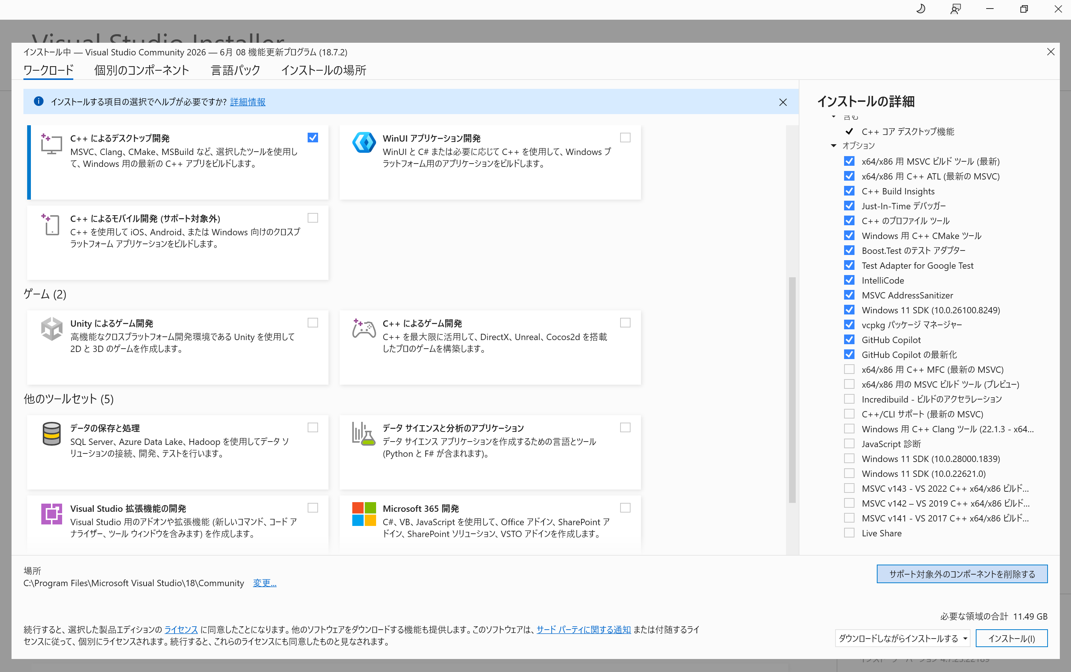
ビルド済みバイナリ編 for Windows
Visual Studio 2022インストーラをダウンロードする。
インストーラを起動し、「Visual Studio Community > C++によるデスクトップ開発」を選択。
右のチェックボックスのうち、以下をチェックし、インストール。 ・x64/x86用MSVCビルドツール（最新） ・Windows 11 SDK
今後C++で開発をしたい人はデフォルトのままでよい。また、後から必要に迫られたら、再インストールすればよい。

Slide 10
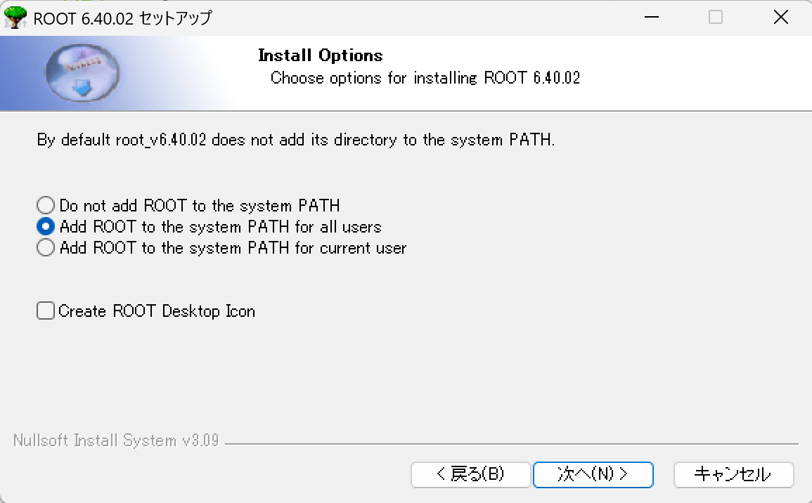
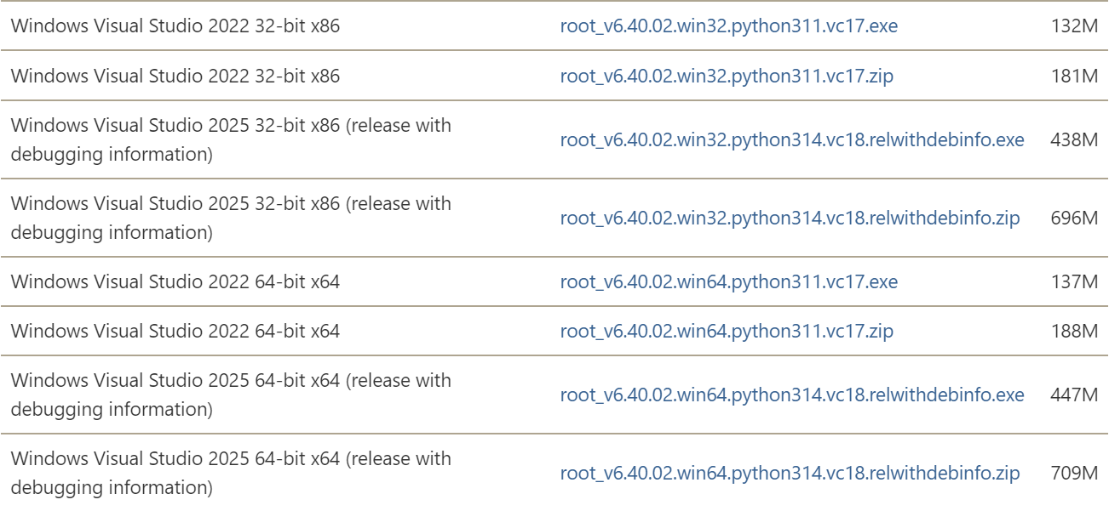
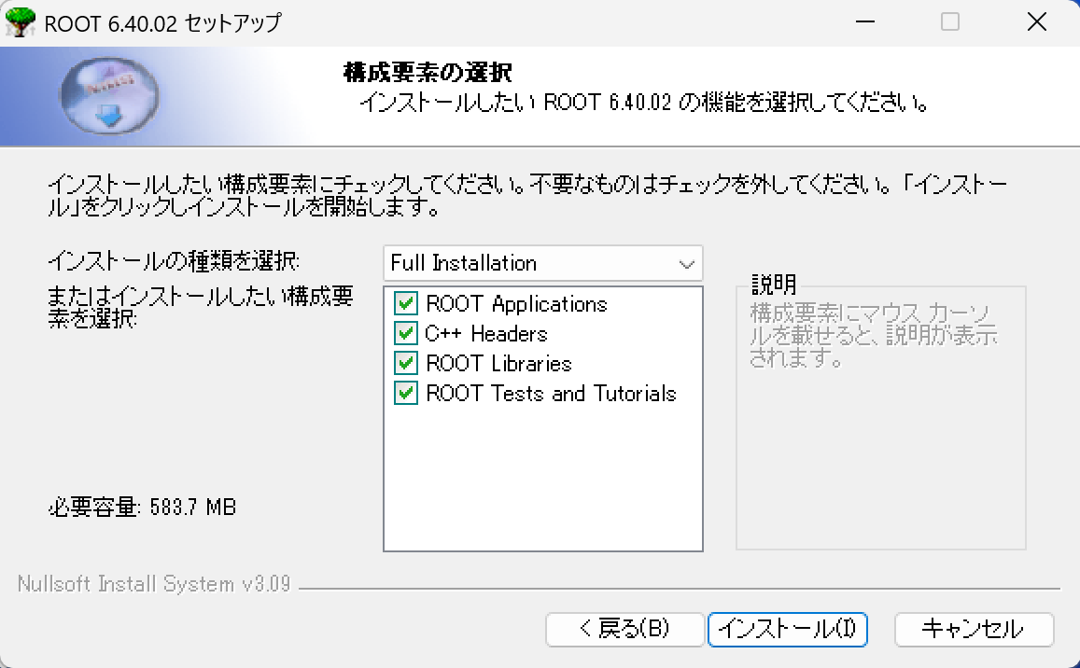
ビルド済みバイナリ編 for Windows
ROOTインストーラをダウンロードし、実行。⑤⑥に注意し進める。
Add ROOT to the system PATH for all usersを選択 ※うっかり飛ばしてしまった→FAQ「起動できない」を参照
Full Installationを選択（デフォルトのまま）
rootを実行し、起動確認。
✕
普通はWindows Visual Studio 2022 64-bit x64を選択。一部、古いPCを使用している場合は、CPUのアーキテクチャがx32の場合がある。不安であれば「設定>システム>バージョン情報>デバイスの仕様」で、システムの種類にx64 ベース プロセッサと書かれていることを確認する。x32であれば32-bit x86用のインストーラをダウンロードする。ARMの方（Snapdragon Xなど）→FAQを参照
.qで終了する。早くできた人は.demoで機能を試してみるとよい。
※起動したけどなんか変 / 起動しない→FAQを参照

Slide 11
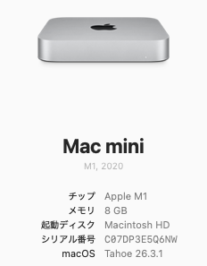
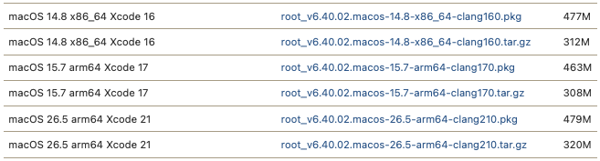
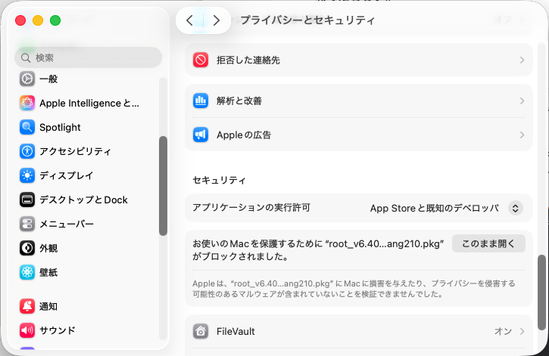
ビルド済みバイナリ編 for macOS
CPUのアーキテクチャとOSを確認する（Intel Mac、Appleシリコンなど聞いたことがあるだろう） 「 >このMacについて」からプロセッサ（チップ）とOSを確認。
公式サイトから自分の環境にあったインストーラをダウンロード。
一度起動する。ブロックされるので、 「設定>プライバシーとセキュリティ>セキュリティ」から「このまま開く」
インストーラの指示に従い、インストールする。
完了後、ターミナルでrootを実行して、起動確認。 .qで終了する。早くできた人は.demoで機能を試してみるとよい。
✕

Slide 12

C / C++の書き方：変数と関数の型
C言語はPythonと異なり、変数にどのようなもの（型）を代入するか、あらかじめ予告（宣言）する。
数学同様、関数は値（戻り値）を返す：$f\left(x\right)=x^{2}$ という関数は $x=2$ を渡すと $f\left(2\right)=4$ を返す。
もし関数が表示までしてくれるなら？
main関数で受け取る必要がなくなる。受け取らないのでreturnもない。つまり戻り値はいらない→void型
int i = 46; // 「iは整数(integer)です。46を代入します」
double pi = 3.14 // 「piは倍(double)精度浮動小数点数です。3.14を代入します」
// 2乗を計算する関数を定義し、計算結果を表示しよう
double f(double x) { // 「小数を扱う関数f(x)を定義する。Xは小数を扱う変数である」
double y = x * x; // 「小数を扱うyを定義し、x*xを代入する」
return y; // まだ計算しただけ。「結果を返す(return)」
}
int main() {
double i = 46.2;
double j;
j = f(i); // f(x)は計算結果をreturnするので、受け取る
cout << “square of ” << i << “ is ” << j << endl; // 表示する
return 0; // 右のTips参照
}
Tips：main関数の型
mainは実行の本体であり、実行すれば戻り値はいらないのに、なぜvoidではなくintなのだろうか。①昔はvoid型がなかったので、形式的にreturn 0を書いてint型ということにした ②0は真偽判定で偽を意味するので、実行中ですか→いいえ、の判定に使える。
void g(double x) {
double y = x * x;
cout << ”square of “ << x << “ is “ << y << endl;
}

Slide 13
このフォルダで使うROOTマクロ
READMEにある練習を、実際の4ファイルで進める。
example/practice_exp.dat
指数分布の入力データ
example/exercise.C
C++ ROOTマクロ
example/exercise.py
同じ解析のPyROOT版
example/make_practice_data.py
入力データを作り直すPythonコード
実行
python example/make_practice_data.py root -l -q example/exercise.C+
まずC++版を読み、最後にPyROOT版を見る。
13

Slide 14
1. practice_exp.datを読む
exercise.Cは、自分のファイル位置を基準に入力データを探す。
入力場所
read_values
const std::string script_dir = gSystem->DirName(__FILE__); const std::string input_path = script_dir + "/practice_exp.dat"; const auto values = read_values(input_path);
std::ifstream input(path); std::vector<double> values; double value = 0.0; while (input >> value) { values.push_back(value); }
ポイント
1行ずつdoubleとして読み、vectorに追加する。スクリプト位置を基準にするので、同じフォルダ構成なら別のPCでも動かしやすい。
14

Slide 15
2. TH1Dを作ってデータを入れる
exercise.C
TH1Dの引数
TH1D hist_expo( "hist_expo", "Exponential data;x;Counts", 100, 0.0, 100.0 ); for (const double value : values) { hist_expo.Fill(value); }
名前
hist_expo
軸タイトル
x / Counts
ビン数
100
横軸
0 〜 100
Fill
値ごとにFillを呼ぶと、対応するビンのカウントが1増える。
15

Slide 16
3. ROOTのexpoでフィットする
exercise.C
const TFitResultPtr result = hist_expo.Fit("expo", "SQ", "", 0.0, 100.0);
expo はROOTに用意されている指数関数
exp([0] + [1] x)
Fitオプション
寿命との関係
S：フィット結果を返す Q：ターミナルへの表示を少なくする
傾き[1]が負なら、τ = −1 / [1]で減衰定数を求められる。
16

Slide 17
4. 自分で減衰関数を定義する
exercise.C
TF1 decay( "decay", "[0]*exp(-x/[1])", 0.0, 100.0 ); decay.SetParameters(1000.0, 10.0); hist_decay.Fit(&decay, "SQ");
パラメータ
[0]
N0：x = 0付近の大きさ
[1]
τ：減衰の時間スケール
初期値
SetParametersでN0とτの出発点を与える。初期値が離れすぎると、うまく収束しないことがある。
17

Slide 18
5. Canvasに結果を並べる
exercise.C
TCanvas canvas("canvas", "ROOT exercise", 1200, 500); canvas.Divide(2, 1); canvas.cd(1); hist_expo.Draw(); canvas.cd(2); hist_decay.Draw();
左
ROOTのexpo
右
自分で定義した関数
比較すること
2つのフィットから得たτが一致するか、フィット結果とヒストグラムの形を見比べる。
画像保存の処理もexercise.Cに含まれている。
18

Slide 19
実行して結果を確認する
実行
python example/make_practice_data.py root -l -q example/exercise.C+
確認する値
expoの傾き
約 −0.102
うまく動かないとき
入力データの場所、ROOTとC++コンパイラの組み合わせ、末尾の+を確認する。
−1 / 傾き
約 9.84
自作関数のτ
約 9.84
次に試すこと
ビン数、横軸の範囲、フィット範囲を変えて、結果がどの程度変わるかを見る。
19

Slide 20

Practice：TDCデータを解析するにはどう書けばいいだろう？
測定側のコードはある。次は、時間差を解析する流れを自分で考える。
問：宇宙線ミューオンは大気を通過して地表に到達するため、真上からのミューオンが最も多く、 横方向からのミューオンは少ない。天頂角 $θ \left[rad\right]$ で到達する数は、$A\cos^{b}{cθ}$で書けることが分かっている。Example2.rootは、宇宙線ミューオンが観測されたときの天頂角を記録したものである。 縦軸をカウント、横軸を角度とするヒストグラムを作成し、フィットするマクロを作成せよ。
ヒント：問題設定と分布が異なるだけで、やることは同じ。
発展：Appendix Aを見て、次の関数を用いてみよ。 ・TFile::IsZombie()を用いて例外処理を行う。
・TF1::SetParameters()で初期値をまとめて設定する。
測定側
解析側で考えること
oscillo_Scripts/create_TDC.py oscillo_Scripts/create_TDC_new.py
・どの列を時間差として読むか
・秒・ns・μsのどれで扱うか
・ヒストグラムの範囲とビン数
・フィット関数とフィット範囲
・背景や0付近のピークをどう扱うか
書き始め
まずはexercise.Cの「読む → Fillする → Fitする → Drawする」をTDCの時間差へ置き換える。
ゴール
寿命らしい値が出るかだけでなく、単位やフィット範囲を変えたときの安定性も確認する。
20

Slide 21
C++のあとに：PyROOT
example/exercise.pyは、同じ解析をPythonからROOTへ渡している。
example/exercise.py
import ROOT hist = ROOT.TH1D( "hist_expo", "Exponential data;x;Counts", 100, 0.0, 100.0 ) decay = ROOT.TF1( "decay", "[0]*exp(-x/[1])", 0.0, 100.0 ) hist.Fit(decay, "SQ")
・Python対応のROOTを使う
・ROOTに対応するPythonを使う
・仮想環境を用意しておくと管理しやすい
Windowsで実行
.venv-root/Scripts/python.exe example/exercise.py
位置づけ
C++マクロを理解したあと、必要な部分だけPyROOTで試す。
21

Slide 22
FAQ
CentOSでもできるか？
できるが、すでにサポートが終了している。
パッケージが見つからない：Error: Unable to find a match: ... E: Failed to fetch http://...
まずはパッケージマネージャが古いことを疑う・・・sudo dnf update / sudo apt update それでもダメならデータベースでパッケージ名を検索し、自分のOSのページからPackage nameを探す。 例えばAlmaLinux 10ではlibXft-develだが、Ubuntuではlibxft-dev。OSやバージョンによって名前が変わることがある。公式サイトやスライドの情報が古い場合があるので、このように検索されたい。
PATHを通すとは？ echo ‘source ~/opt/root/bin/ROOTの環境設定スクリプト’ >> ~/シェル設定 は何をしている？
ROOTの環境設定スクリプトはROOTを起動するためのスクリプト。これをコンピュータに認識させることで、rootと打てばROOTが起動するようになる。これを「PATHを通す」という。 公式サイトではPATHの通し方；source …しか書かれていないが、これではターミナルを開くたびにPATHを通さなければならない。echo …はこれをシェル設定という、自動実行される設定ファイルに追記して、明日以降の手間を省いてる。 Windowsではこの通りにできないので、次頁の「起動できない」を参照。

Slide 23
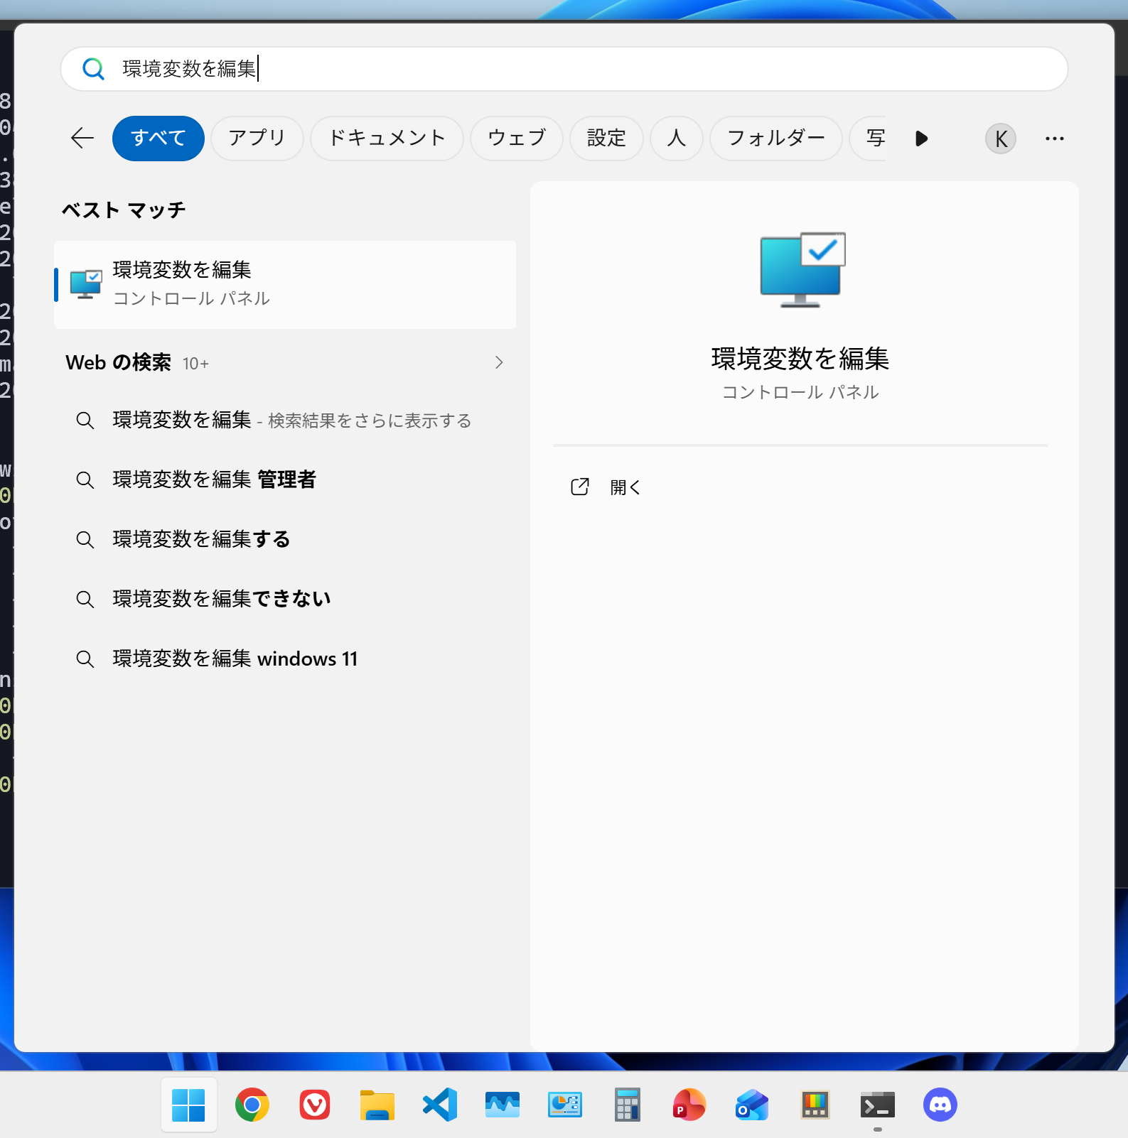
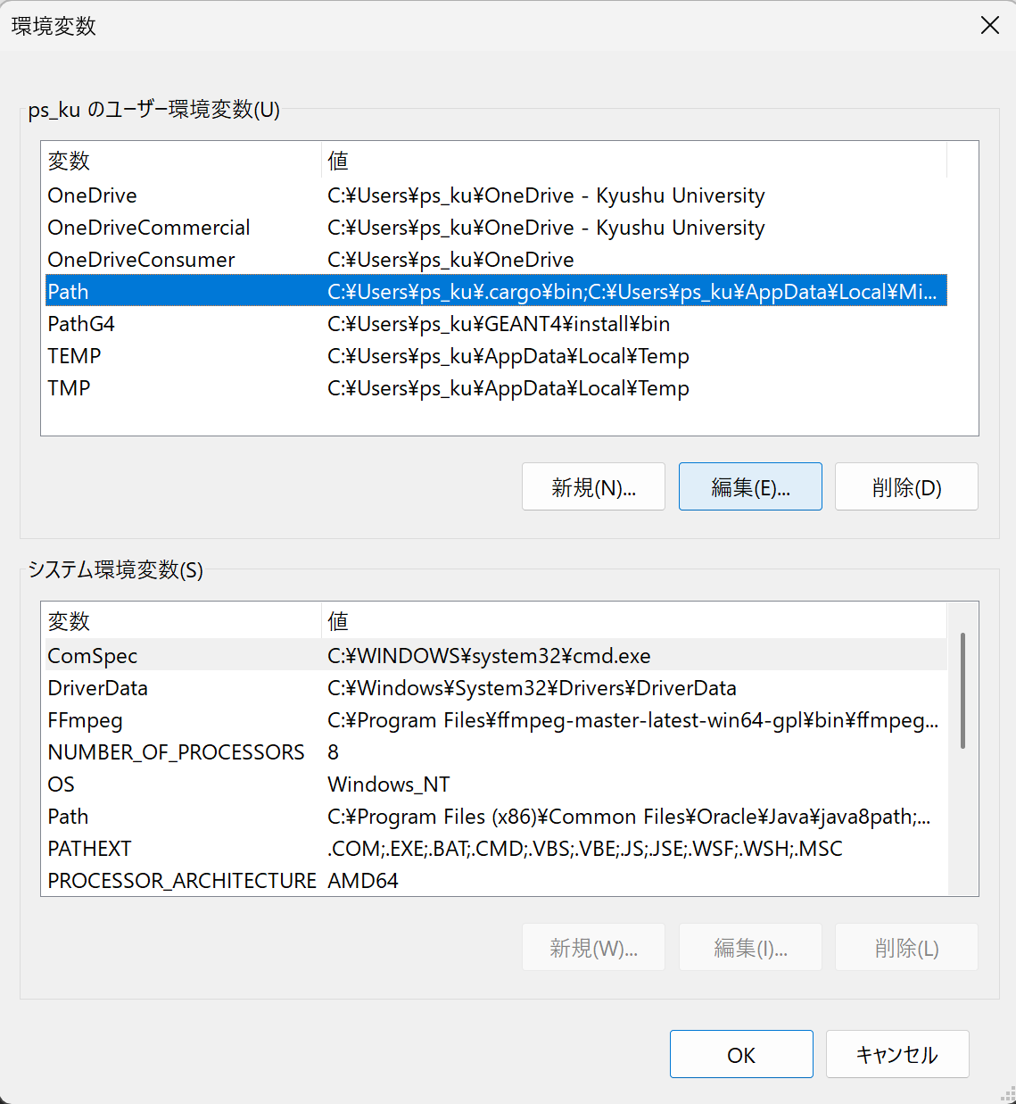
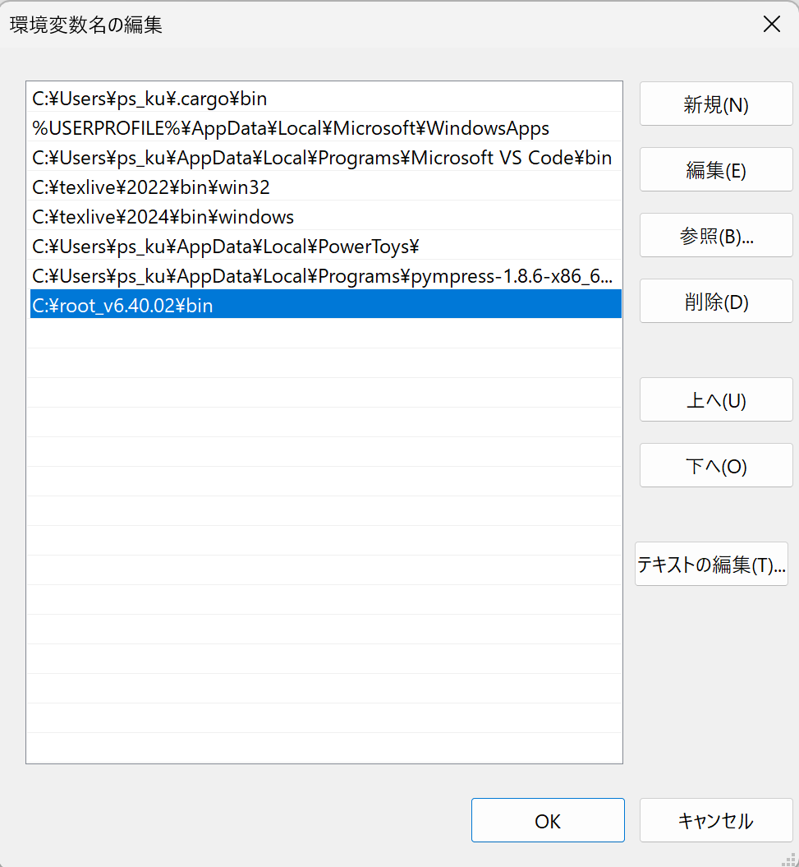
FAQ
起動できない：-bash: root: command not found root: command not found (AlmaLinux / Ubuntu) ‘root’ は、内部コマンドまたは外部コマンド、 操作可能なプログラムまたはバッチ ファイルとして認識されていません。 (Windows)
ビルド済みバイナリの場合、PATHが通っていない。 Linux: echo ‘source ~/opt/root/bin/ROOTの環境設定スクリプト’ >> ~/シェル設定を実行。 Windows: 環境変数を編集する。
②ユーザー環境変数>Path を選択、編集をクリック
③「新規」から C:\root\binを追加 6.xx.xxはバージョン名
①「環境変数を編集」を検索、起動

Slide 24
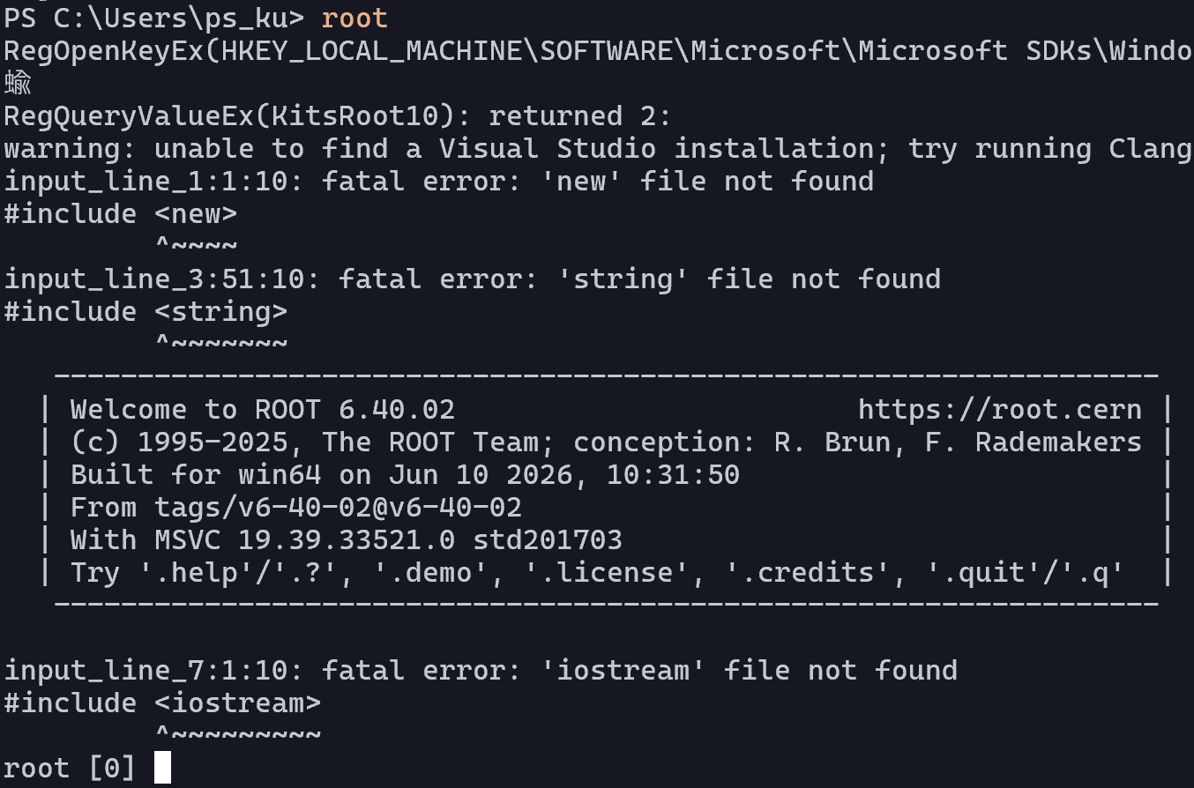
FAQ
起動できるが右のようなエラーが出る
ROOT/ClingがC++標準ライブラリヘッダを見つけられていない。 C++のコンパイラが存在しない可能性が高い。 Linux：sudo dnf install gcc-c++ gcc / sudo apt install g++ gcc Windows：Visual C++をインストールする。
Visual Studio 2022インストーラをダウンロード・起動し、
「Visual Studio Community 2022 > C++によるデスクトップ開発」
を選択。以下をインストールする。 ・x64/x86用MSVCビルドツール（最新）
・Windows 11 SDK

Slide 25
FAQ
CPUがARM系なのだが？
Linux / WSL2なら問題ない。macOSかつビルド済みバイナリを使うなら、ARM版のインストーラを選択する。 Windowsの場合、ARM版のインストーラは用意されていない。ただしWindows on Armにはx86/x64アプリのエミュレーション機能があり、Windows10なら32-bit x86、Windows11なら64-bit x64が使えるかもしれない。インストールし、動作に不具合があればWSL2を利用する。（筆者の手元にARM機がないため検証不可。また、インストールされているPythonがARMネイティブであればPyROOTは使えない）
Ubuntuのバージョンに対応しているReleaseがない。
Ubuntuのバージョン名はリリース日のYY.MMになっている（例：Ubuntu 23.04→23年4月リリース） Ubuntuのリリース日以降のROOT Releaseをまず探す。 なければ一つ前のバージョン用を試してみる。（例：Ubuntu 23.04→22.04用を試す）

